Slide 1
Γενική Μικροβιολογία
Ενότητα 3: Δομή και σύσταση μικροβιακού κυττάρου.
Ιωάννης Γιαβάσης,
Καθηγητής,
Τμήμα Τεχνολογίας Τροφίμων,
T.E.I. Θεσσαλίας

Slide 2
Άδειες χρήσης
Το παρόν εκπαιδευτικό υλικό υπόκειται στην παρακάτω άδεια χρήσης Creative Commons (C C): Αναφορά δημιουργού (B Y), Παρόμοια Διανομή (S A), 3.0, Μη εισαγόμενο.
Για εκπαιδευτικό υλικό, όπως εικόνες, που υπόκειται σε άλλου τύπου άδειας χρήσης, η άδεια χρήσης αναφέρεται ρητώς.

Slide 3
Χρηματοδότηση
Το παρόν εκπαιδευτικό υλικό έχει αναπτυχθεί στα πλαίσια του εκπαιδευτικού έργου του διδάσκοντα.
Το έργο «Ανοικτά Ακαδημαϊκά Μαθήματα στο ΤΕΙ Θεσσαλίας» έχει χρηματοδοτήσει μόνο τη αναδιαμόρφωση του εκπαιδευτικού υλικού.
Το έργο υλοποιείται στο πλαίσιο του Επιχειρησιακού Προγράμματος «Εκπαίδευση και Δια Βίου Μάθηση» και συγχρηματοδοτείται από την Ευρωπαϊκή Ένωση (Ευρωπαϊκό Κοινωνικό Ταμείο) και από εθνικούς πόρους.

Slide 4
Σκοποί ενότητας
Εξοικείωση των φοιτητών με τα παρακάτω:
Περιγραφή των σημαντικότερων τμημάτων και οργάνων ενός προκαρυωτικού και ευκαρυωτικού κυττάρου και των λειτουργιών αυτών. Σπόρια βακτηρίων και ιδιότητες αυτών
Δομή και σύσταση μικροβιακού κυττάρου

Slide 5
Περιεχόμενα ενότητας
Περιγραφή των σημαντικότερων τμημάτων και οργάνων ενός προκαρυωτικού και ευκαρυωτικού κυττάρου και των λειτουργιών αυτών. Σπόρια βακτηρίων και ιδιότητες αυτών
Δομή και σύσταση μικροβιακού κυττάρου

Slide 6
Οι μικροοργανισμοί ως κύτταρα (1 από 4)
Δομή κυττάρων:
Προκαρυωτικών,
Ευκαρυωτικών.
Βασικές λειτουργίες κυττάρων:
Μεταβολισμός,
Αναπαραγωγή,
Διαφοροποίηση - εξέλιξη,
Επικοινωνία,
Κίνηση,
Λοιπές Λειτουργίες.
Δομή και σύσταση μικροβιακού κυττάρου
6

Slide 7
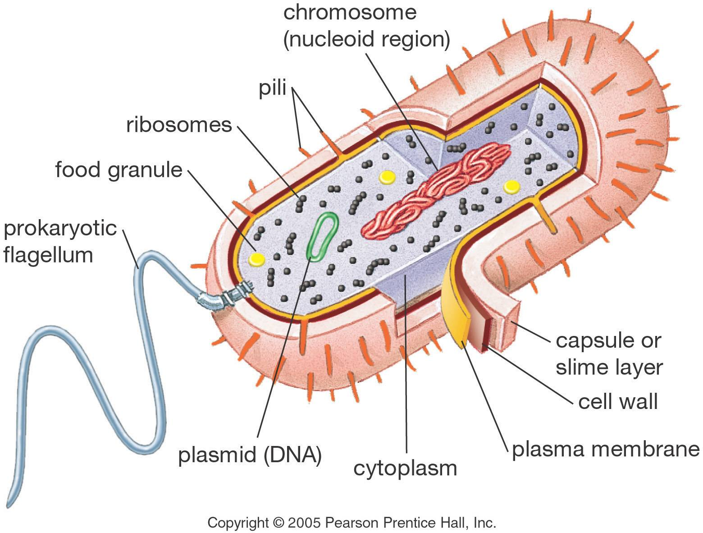
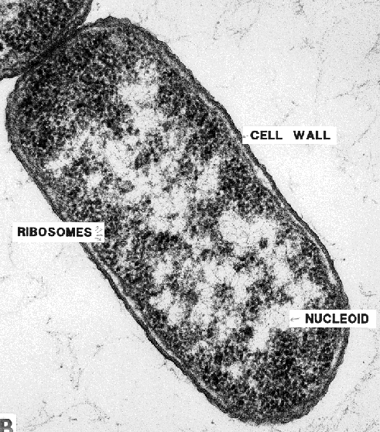
Οι μικροοργανισμοί ως κύτταρα (2 από 4)
Δομή προκαρυωτικών κυττάρων (βακτήρια):
Δομή και σύσταση μικροβιακού κυττάρου
7

Slide 8
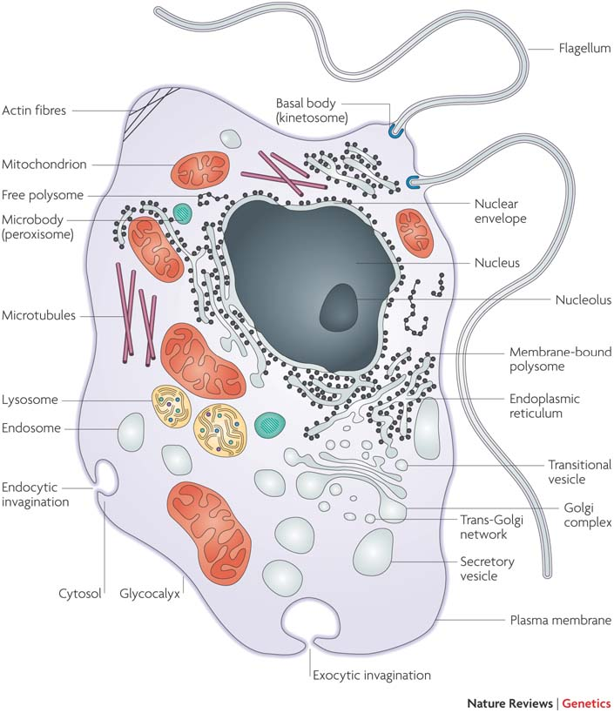
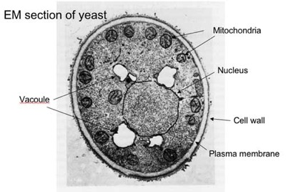
Οι μικροοργανισμοί ως κύτταρα (3 από 4)
Δομή ευκαρυωτικών κυττάρων (ζύμες-μύκητες-πρωτόζωα):
Δομή και σύσταση μικροβιακού κυττάρου
8

Slide 9
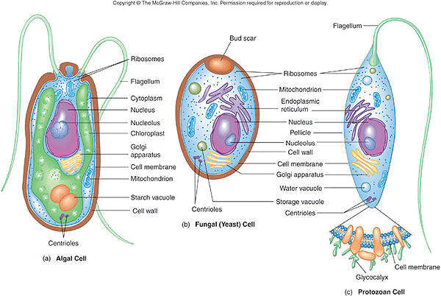
Οι μικροοργανισμοί ως κύτταρα (4 από 4)
Δομή ευκαρυωτικών κυττάρων (ζύμες-μύκητες-πρωτόζωα):
Δομή και σύσταση μικροβιακού κυττάρου
9

Slide 10
Οι μικροοργανισμοί στο περιβάλλον
Βιότοποι-οικοσυστήματα μικροοργανισμών,
Μικροβιακές κοινότητες - βιοφίλμ,
Μικροβιακός ανταγωνισμός,
Επίδραση μικροοργανισμών στο περιβάλλον (%βιομαζας - %C,N),
Ανακύκλωση θρεπτικών ουσιών, κύκλος N, S, παραγωγή, Ο₂, δέσμευση CO_{2,} N_{2,}
Επίδραση στη γεωργία,
Επίδραση στην υγεία,
Επίδραση στα τρόφιμα,
Επίδραση στην ενέργεια και την προστασία του περιβάλλοντος.
Δομή και σύσταση μικροβιακού κυττάρου
10

Slide 11
Μορφολογία και χημική σύσταση βακτηρίων
Μέγεθος βακτηρίων: μήκος: περίπου 0,5-5μm,
Χημική σύσταση κυττάρων:
H₂O (75-80%),
Πρωτεΐνες (περίπου 50% επί ξηρού),
Υδατάνθρακες (20-60% επί ξηρού),
Λίπη (2-60% επί ξηρού),
Άλατα, χρωστικές, βιταμίνες.
Δομή και σύσταση μικροβιακού κυττάρου
11

Slide 12
Δομή βακτηριακού κυττάρου (1 από 4)
Α.Κυτταρικό τοίχωμα: (20-25% ξηρού βάρους κυττάρου),
Σύσταση κυτταρικού τοιχώματος:
Μουκοπεπτίδια (N-ακέτυλο-γλυκοζαμίνη),
Γλυκοπεπτίδια (Ν-ακέτυλο-μουραμικό),
Πεπτιδογλυκάνες (Ν-ακέτυλο-μουραμικο),
Μεμβρανικές πρωτεΐνες (πορίνες, μεταφορικές πρωτεΐνες, κλπ) : συμμετέχουν στην μεταφορά ουσιών εντός του κυτταροπλάσματος,
τειχοικό οξύ: gram⁺ (πολυμερή φωσφογλυκερόλης / φωσφοριβιτόλης),
λιποπολυσακχαρίτες: gram^{-.}
Δομή και σύσταση μικροβιακού κυττάρου
12

Slide 13
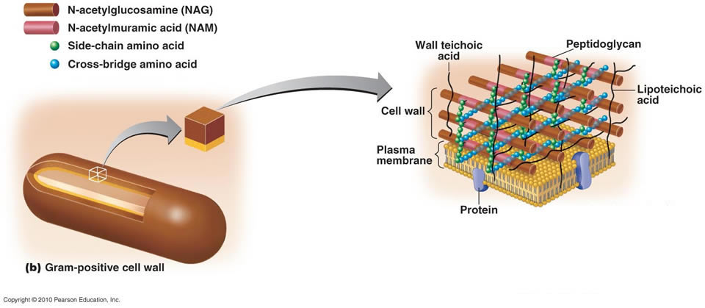
Δομή βακτηριακού κυττάρου (2 από 4)
Κυτταρικό τοίχωμα Gram+ βακτηρίων:
Συμπαγές στρώμα πεπτιδογλυκάνης (Ν-ακετυλογλυκοζαμίνης και Ν-ακετυλομουραμικού), ενισχυμένο με αμινοξέα και τειχοϊκό οξύ (ή/και λιποτειχοϊκό οξύ).
Δομή και σύσταση μικροβιακού κυττάρου
13

Slide 14
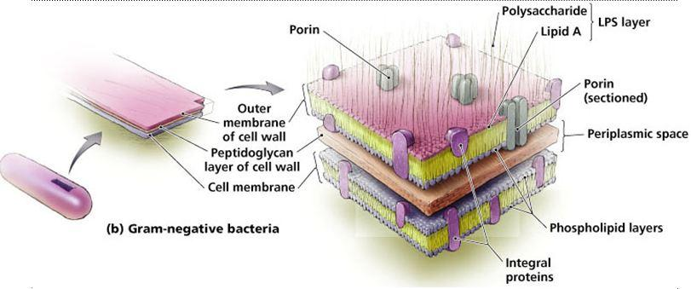
Δομή βακτηριακού κυττάρου (3 από 4)
Κυτταρικό τοίχωμα Gram- βακτηρίων:
Πολύφυλλο στρώμα μεμβρανών από πεπτιδογλυκάνες, λιποπολυσακχαρίτες, φωσφολιπίδια, γλυκολιπίδια, χωρίς τειχοϊκό οξύ.
Δομή και σύσταση μικροβιακού κυττάρου
14

Slide 15
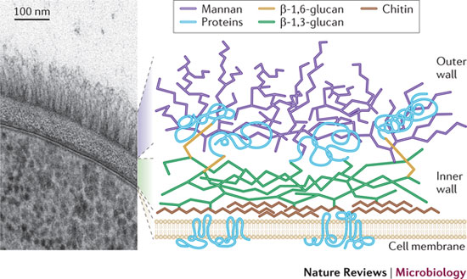
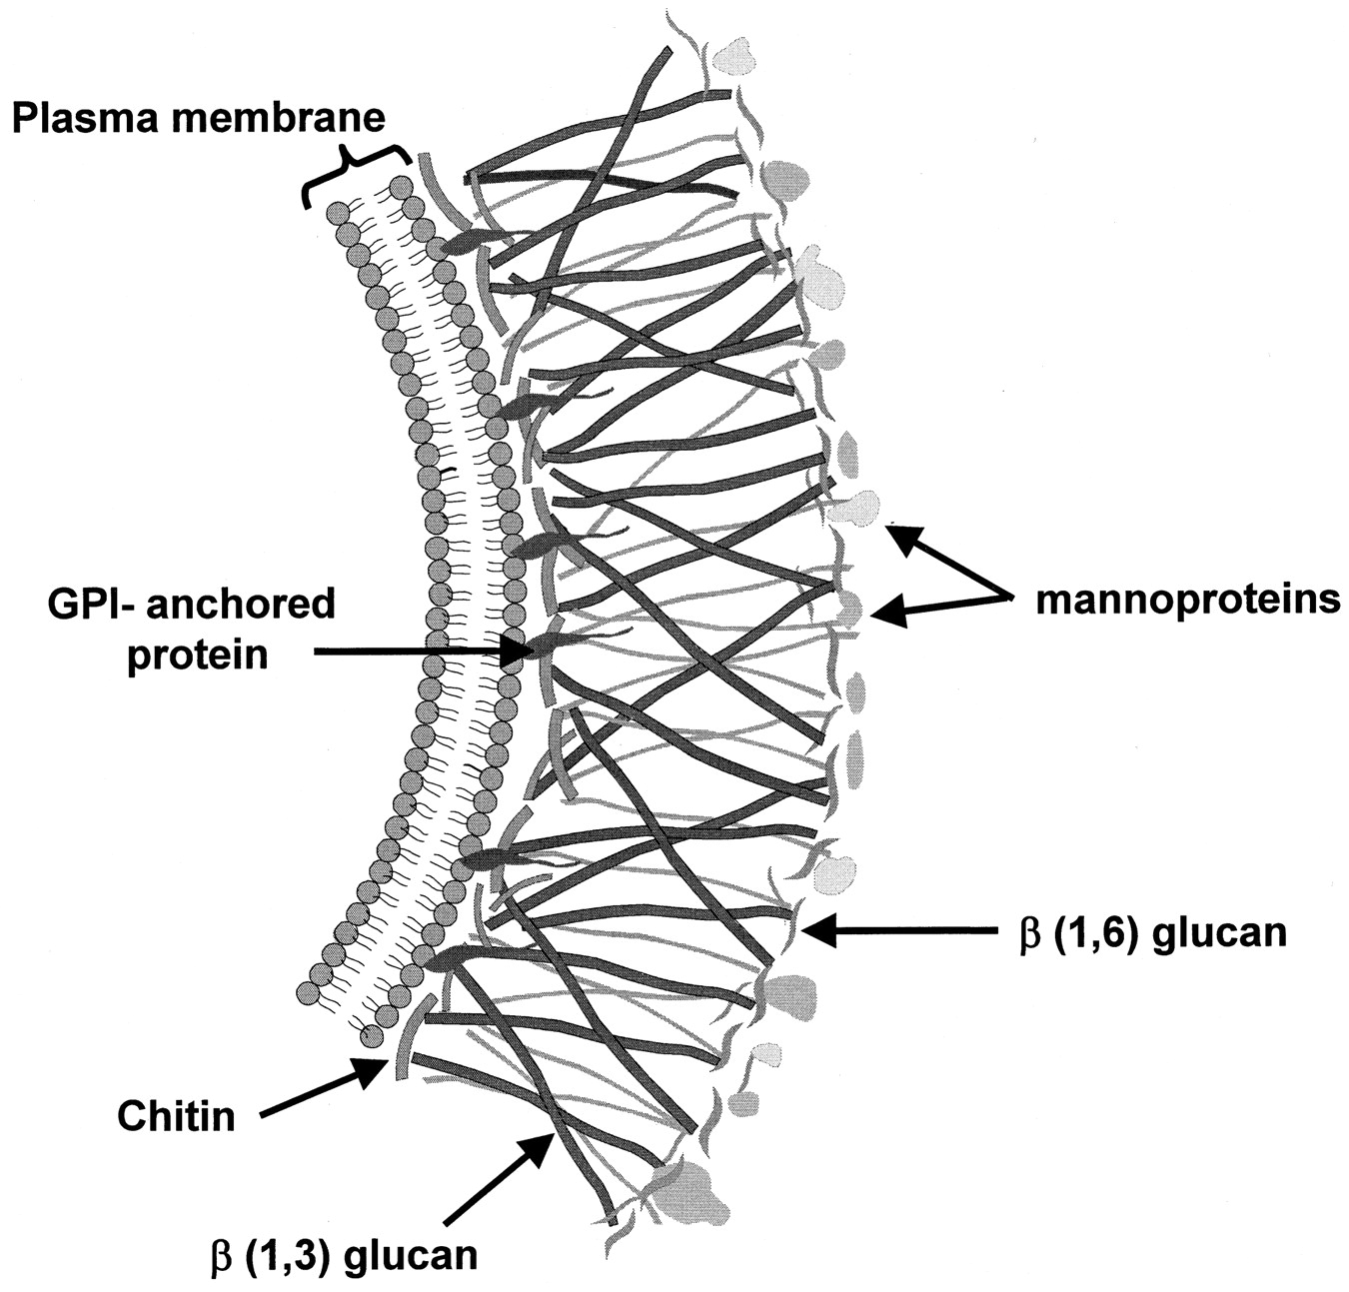
Δομή βακτηριακού κυττάρου (4 από 4)
Κυτταρικό τοίχωμα μυκήτων: αποτελείται από γλυκάνες, μαννάνες, χιτίνη, γλυκοπρωτεΐνες.
Δομή και σύσταση μικροβιακού κυττάρου
15

Slide 16
Λειτουργίες κυτταρικού τοιχώματος (1 από 2)
Διατήρηση μορφής του κυττάρου,
Προστασία από ωσμωτική πίεση, τοξικές ουσίες, αλλαγές pH κ.λ.π.,
Συμμετέχει στον μεταβολισμό (δίοδος ουσιών),
Συμμετέχει στην κυτταρική διαίρεση και επικοινωνία,
Απαραίτητο για προσκόλληση σε επιφάνειες άλλων κυττάρων,
Απαραίτητο για κίνηση (σημείο πρόσδεσης για βλεφαρίδες, μαστίγια),
Πιθανός ρόλος στην τοξικότητα (πολυσακχαρίτες παθογόνων βακτηρίων).
Δομή και σύσταση μικροβιακού κυττάρου
16

Slide 17
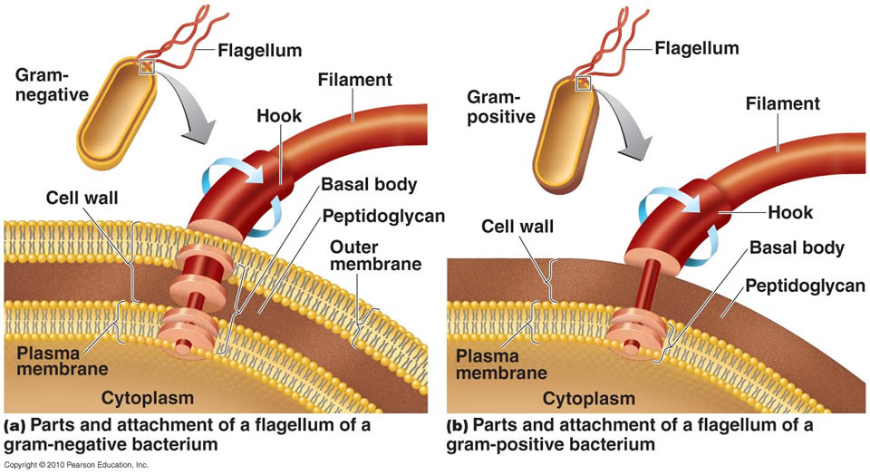
Λειτουργίες κυτταρικού τοιχώματος (2 από 2)
Δομή και σύσταση μικροβιακού κυττάρου
17

Slide 18
Μελέτη της σύστασης του κυτταρικού τοιχώματος
Η απομόνωση του κυτταρικού τοιχώματος γίνεται με:
Αυτόλυση με τουλουένιο + πέψη με θρυψίνη,
Θέρμανση,
Υπέρηχους,
Κατάψυξη-απόψυξη.
Δομή και σύσταση μικροβιακού κυττάρου
18

Slide 19
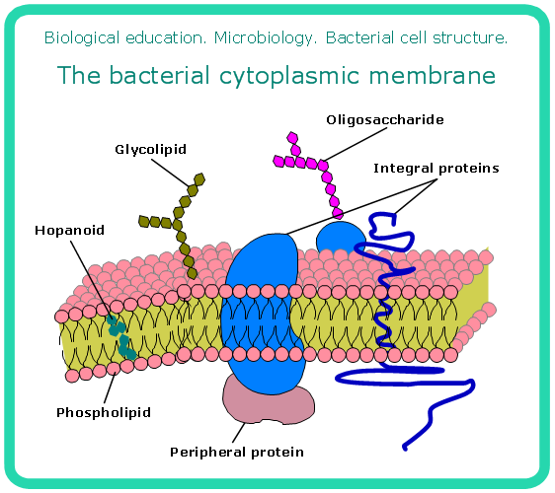
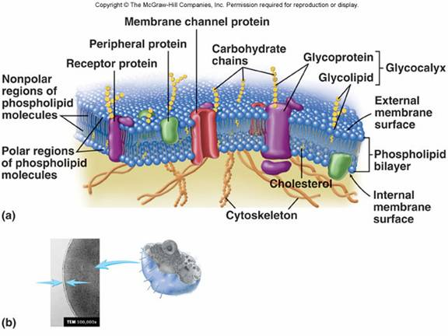
Κυτταροπλασματική μεμβράνη (1 από 4)
Αποτελείται από φωσφολιπίδια, πρωτεΐνες, γλυκοπρωτεΐνες, γλυκολιπίδια,
Μοντέλο υγρού μωσαικού.
Δομή και σύσταση μικροβιακού κυττάρου
19

Slide 20
Κυτταροπλασματική μεμβράνη (2 από 4)
Λειτουργίες κυτταροπλασματικής μεμβράνης:
Εκλεκτική διαπερατότητα και μεταφορά ουσιών δια μέσου της κυτταροπλασματικής μεμβράνης με:
Απλή διάχυση (diffusion) μικρών μορίων-αερίων, H₂O με βάση τη διαβάθμιση συγκέντρωσης εντός και ακτός της μεμβράνης,
Βοηθούμενη διάχυση (facilitated diffusion) → με βάση τη διαβάθμιση συγκέντρωσης και με τη βοήθεια μεταφορέα. π.χ. διάχυση Ο₂,CO_{2,} λιπιδίων,
Ενεργός μεταφορά (active transport) → Με κατανάλωση ενέργειας (ωθείται από το ATP και ένζυμα (περμεάσες, αφυδρογονάσες) για έλεγχο διόδου π.χ. σακχάρων-αμινοξέων ή αλάτων ενάντια στην διαβάθμιση συγκέντρωσης.
Δομή και σύσταση μικροβιακού κυττάρου
20

Slide 21
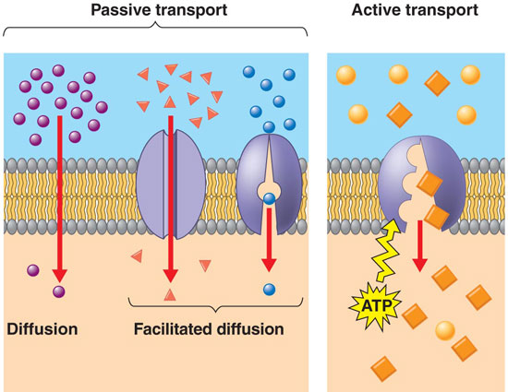
Κυτταροπλασματική μεμβράνη (3 από 4)
Δομή και σύσταση μικροβιακού κυττάρου
21

Slide 22
Κυτταροπλασματική μεμβράνη (4 από 4)
Πολλές ενζυμικές λειτουργίες(ενσωματωμένα μεμβρανικά ένζυμα). π.χ αφυδρογονάσες, συνένζυμα NAD,FAD, κυτοχρώματα, οξειδάσες,
Κινητική λειτουργία (συντονίζει βλεφαρίδες-μαστίγια)
Εκκριτική λειτουργία,
Σχηματισμός κυτταρικού τοιχώματος, ελύτρου-κάψουλας, βλεφαρίδων,
Καταστροφή/λύση κυτταρικής μεμβράνης → θάνατος κυττάρου.
Δομή και σύσταση μικροβιακού κυττάρου

Slide 23
Κυτταρόπλασμα
Υδατικό διάλλειμα (80% H₂O) με σάκχαρα, λιποπρωτεΐνες, άλατα νουκλεοτίδια, ένζυμα και τα κυτταρικά οργανίδια,
Κολλοειδής σύσταση, βασεόφιλο, πλούσιο σε RNA,
Περιέχει τα κυτταρικά οργανίδια των μικροοργανισμών,
Στα βακτήρια (όπου δεν υπάρχει πυρήνας με πυρηνική μεμβράνη) περιέχει τα νουκλεοτίδια των βακτηρίων,
Στα βακτήρια η παραγωγή ενέργειας γίνεται στο κυτταρόπλασμα (ενώ σε ζύμες-μύκητες στα μιτοχόνδρια).
Δομή και σύσταση μικροβιακού κυττάρου

Slide 24
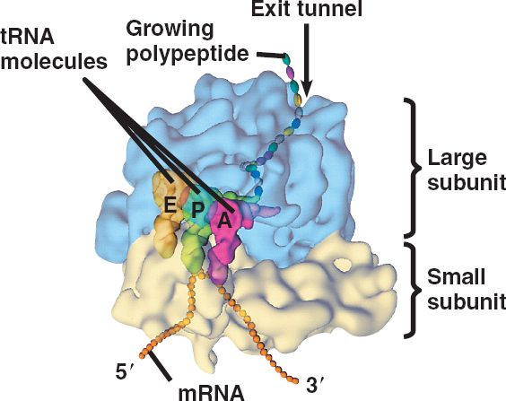
Κυτταρικά οργανίδια (1 από 8)
1. Ριβοσώματα.
Κοκκίδια μεγέθους 100-200 Α (0,01-0,02 μm),
Aρκετές χιλιάδες/κύτταρο,
Ρόλος: παραγωγή-βιοσύνθεση πρωτεϊνών (μετάφραση RNA σε αλληλουχία αμινοξέων),
Περιέχουν 80-90% του συνολικού RNA (25-30% του ξηρού βάρους του κυττάρου).
Δομή και σύσταση μικροβιακού κυττάρου

Slide 25
Κυτταρικά οργανίδια (2 από 8)
2. Εγκλειστα (inclusions).
Αποθέσεις οργανικών/ανόργανων ουσιών (αποταμίευση) π.γλυκογόνο, πολύ-υδρολυ-βουτυρικό, Fe,S σε σιδηροβακτήρια, θειοβακτήρια, βολουτίνη (-PO⁻³) → χρώση με sudan black χρωματίζει τα έγκλειστα,
3. Κενοτόπια.
περιέχουν ένζυμα και αμινοξέα,
4. Μεσοσώματα (ενθυλακώσεις κυτταρικής μεμβράνης).
Ρόλος : πηγή ενζύμων κυτταρικής αναπνοής και βιοσύνθεση φωσφολιπιδίων τόπος σχηματισμού σπορίων (Bacillus).
Δομή και σύσταση μικροβιακού κυττάρου

Slide 26
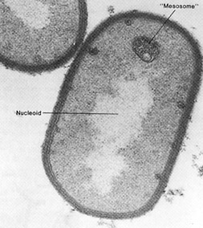
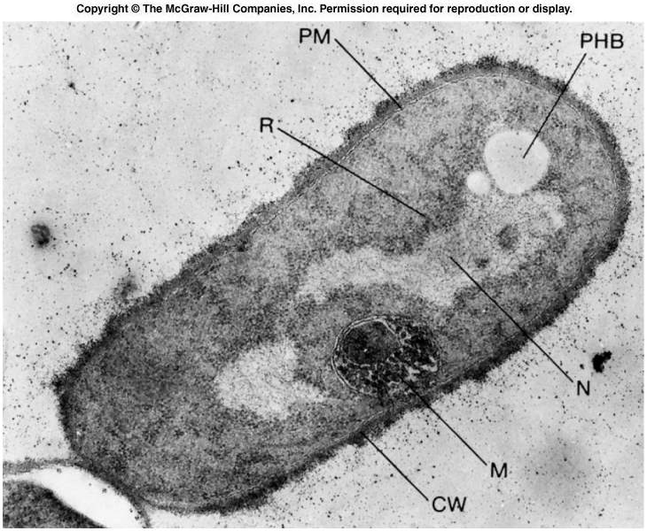
Κυτταρικά οργανίδια (3 από 8)
Δομή και σύσταση μικροβιακού κυττάρου

Slide 27
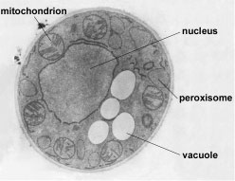
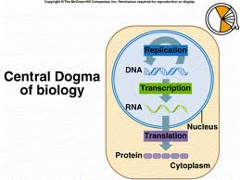
Κυτταρικά οργανίδια (4 από 8)
5. Πυρήνας.
χωρίς πυρηνική μεμβράνη (βακτήρια) ή με πυρηνική μεμβράνη (ζύμες - μύκητες),
περιέχει δίκλωνο DNA,
Εκεί γίνεται η μεταγραφή του DNA σε RNA.
Δομή και σύσταση μικροβιακού κυττάρου

Slide 28
Κυτταρικά οργανίδια (5 από 8)
6. Έλυτρο-κάψα.
Περίβλημα του κυτταρικού τοιχώματος σε κάποια Gram⁺ και Gram⁻ βακτήρια,
Από πολυσακχαρίτες που παράγονται στην κυτταρική μεμβράνη,
Ρόλος:
Προφύλαξη από αφυδάτωση, φαγοκύτταρα, αντιβιοτικά,
Σύνδεση σε επιφάνειες.
Ρόλος στην παθογόνο δράση (πρόσδεση σε επιφάνειες άλλων κυττάρων.
Χρήσιμα στην παραγωγή εμβολίων (Pneumonococcus, Neisseria meningitis).
Χρωματισμός ελύτρου με σινική μελάνη.
Δομή και σύσταση μικροβιακού κυττάρου

Slide 29
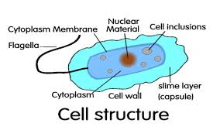
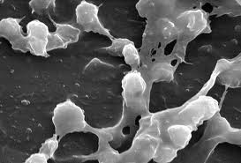
Κυτταρικά οργανίδια (6 από 8)
Δομή και σύσταση μικροβιακού κυττάρου

Slide 30
Κυτταρικά οργανίδια (7 από 8)
7. Βλεφαρίδες-μαστίγια.
Νηματοειδή εξαρτήματα κίνησης των βακτηρίων από: φλαζελίνη (Gram⁺,Gram⁻),
Μονότριχα βακτήρια, (σχήμα), λοφιότριχα(σχήμα), αμφίτριχα(σχήμα), περίτριχα(σχημα),
Ρόλος:
Κίνηση (περιστροφική) με ταχύτητα 2-200μ/sec,
Χημειοταξία - μετακίνηση προς το ιδανικό υπόστρωμα,
Υποδοχέας φάγων,
Συγκολλητικές - αντιγονικές ιδιότητες,
Μήκος 6-30μ.
Δομή και σύσταση μικροβιακού κυττάρου

Slide 31
Κυτταρικά οργανίδια (8 από 8)
8. Φίμπρίες - Ινίδια (σχήμα).
Λεπτά, ραχέα εξαρτήματα κίνησης, κυρίως των Gram⁻ ,
Ορατά μόνο με μικροσκόπιο (όπως και οι βλεφαρίδες),
Πρωτεινικής φύσης (φωσφο-γλυκο-πρωτείνες): (πιλίνη),
Ρόλος:
Ικανότητα προσκόλλησης σε άλλα κύτταρα → πιθανή παθογένεια,
Υποδοχείς φάγων,
Μεταφορά DNA σε συγγενικά είδη.
Δομή και σύσταση μικροβιακού κυττάρου

Slide 32
Λοιπά κυτταρικά οργανίδια ευκαρυωτικών κυττάρων (1 από 3)
Δομές, οργανίδια που δεν υπάρχουν στα προκαρυωτικά:
Πυρηνική μεμβράνη με πόρους για επικοινωνία πυρήνα-κυτοπλάσματος,
Ενδοπλασματικό δίκτυο μεμβρανών (τραχύ ριβοσώματα, μεταφορά RNA), (λείο βιοσύνθεση),
Σύστημα/συσκευή Golgi (δίκτυο μεμβρανών / κυστιδίων για αποθήκευση / έκκριση ουσιών),
Εκκριτικά κυστίδια,
Λυσοσώματα (ενδοκυττάρια πέψη - υδρολυτικά ένζυμα),
Υπεροξυσώματα (καταλάση).
Δομή και σύσταση μικροβιακού κυττάρου

Slide 33
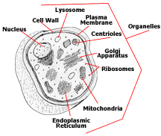
Λοιπά κυτταρικά οργανίδια ευκαρυωτικών κυττάρων (2 από 3)
Δομή και σύσταση μικροβιακού κυττάρου

Slide 34
Λοιπά κυτταρικά οργανίδια ευκαρυωτικών κυττάρων (3 από 3)
Γλυκοξυσώματα (ένζυμα γλυκοξυλικού κύκλο αποικοδόμηση οξικου,
Μιτοχόνδρια (αυτόνομα οργανίδια για σύνθεση ATP οξειδοτικά ή χλωροπλάστες με τα ιδια χαρακτηριστικά),
Μιτοχόνδρια και χλωροπλάστες διαθέτουν λιπιδική μεμβράνη, DNA, ριβοσώματα και αυτόνομη ικανότητα αναπαραγωγής,
Κυτταροσκελετός από μικροσωληνίσκους - μικρονήματα (διατήρηση του σχήματος, κίνηση).
Δομή και σύσταση μικροβιακού κυττάρου

Slide 35
Σπόρια βακτηρίων (1 από 4)
Δομή και γενετικό υλικό όμοιο με βλαστικά κύτταρα,
Ενδοκυτταρικός σχηματισμός με περίβλημα, τοίχωμα, φλοιό,
Σε βάκιλλους (Βacillus, Clostridium, Sporolactobacillus),
Υπό συνθήκες έλλειψης (γλυκόζης) ή αντίξοες συνθήκες θ^{ο}C,pH, aw, κλπ.
ΣΕ ΦΑΣΗ ΣΤΑΣΙΜΟΤΗΤΑΣ → ΣΠΟΡΟΓΟΝΙΑ → ΕΚΒΛΑΣΤΗΣΗ
Διπικολινικό οξύ→ DPA -Ca(10-15% ξηρού βάρους σπορίου) → μεγάλη ανθεκτικότητα
Περιεκτικότητα H₂O 15-20%(αφυδατωμένα) → μεγάλη ανθεκτικότητα,
Δομή και σύσταση μικροβιακού κυττάρου

Slide 36
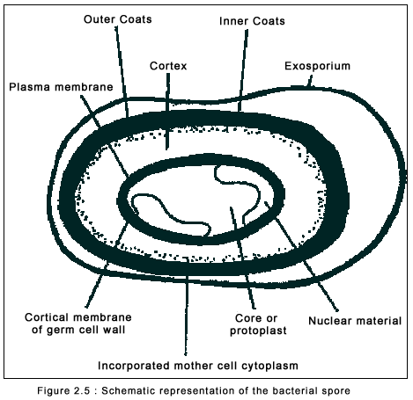
Σπόρια βακτηρίων (2 από 4)
Ιδιότητες σπορίων:
μεγάλη αντοχή σε αλκοόλες, οξέα, ακτίνες,
αντιβιοτικά, απολυμαντικά (εκτός χλωρίνης),
υπερπιέσεις,
θέρμανση (μεχρι 80^{ο}C λόγω DPA-Ca),
Καταστροφή μόνο με αποστείρωση (121°Cx15 min).
Δομή και σύσταση μικροβιακού κυττάρου

Slide 37
Σπόρια βακτηρίων (3 από 4)
Στάδια σπορογονίας:
Φάση στασιμότητας,έλειψη Ν,C → πιθανή παραγωγή αντιβιοτικών (π.χ polymyxos)→ δημιουργία νήματος χρωματίνης από υλικό του πυρήνα. (σχήμα),
Σχηματισμός εγκάρσιου διαφράγματος (σχήμα),
Σχηματισμός μεμβράνων στον “πρόσπορο”,
Σχηματισμός φλοιού και εξωτερικού περιβλήματος,
Λύση του βλαστικού κυττάρου → Απελευθέρωση σπόρου,
Σχηματισμός νέου βλαστικού κυττάρου (σε ευνοϊκές συνθήκες θ^{ο}C, υγρασίας, θρεπτικών ουσιών, κ.λ.π).
Δομή και σύσταση μικροβιακού κυττάρου

Slide 38
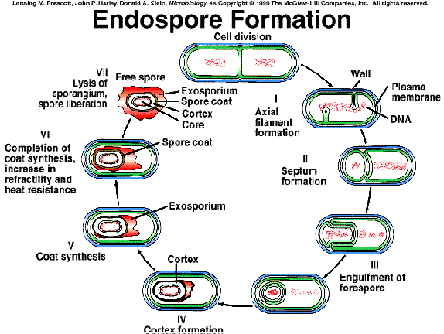
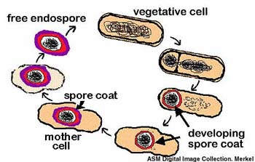
Σπόρια βακτηρίων (4 από 4)
Προσοχή: θέρμανση σπόρων στους 70^{ο}C επιταχύνει την εκβλάστηση !
Δομή και σύσταση μικροβιακού κυττάρου

Slide 39
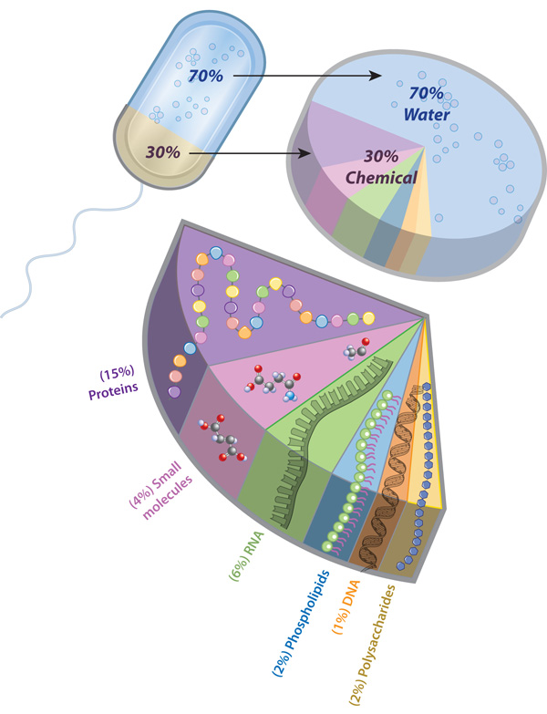
Χημική σύσταση μικροβιακού κυττάρου
Η μέση ποσοστιαία συμμετοχή των χημικών στοιχείων στη σύσταση του μικροβιακού κυττάρου,
(διαφέρει η σύσταση λιπιδίων και πολυσακχαριτών ανάμεσα σε Gram+ και Gram- βακτήρια).
Δομή και σύσταση μικροβιακού κυττάρου

Slide 40
Δηλώνεται ότι όπου δεν αναφέρεται βιβλιογραφική πηγή σε εικόνες/πίνακες/διαγράμματα, αυτά δεν αποτελούν πνευματική ιδιοκτησία του διδάσκοντα, αλλά προέρχονται από ηλεκτρονικές πηγές ελεύθερης πρόσβασης όπως το https://www.google.gr/imghp?hl=el&tab=wi&ei=Z2ktVv-1NYO5swHG2rH4Ag&ved=0CBEQqi4oAQ (εικόνες google.com)

Slide 41
Τέλος Ενότητας
Επεξεργασία υλικού:
Χαρτώνας Αλέξανδρος

